Slide 1


Slide 2
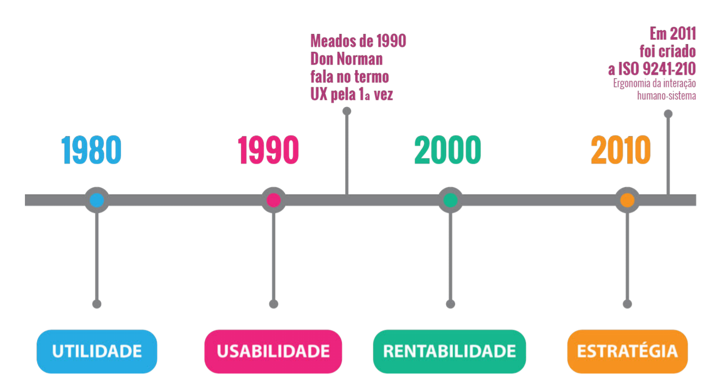
Você já deixou de usar algo porque era ruim de usar?
UX
Experiência de quem usa
Design centrado no usuário

Slide 3
Introdução à UX
O que é UX?
User Experience, que significa Experiência do Usuário. É tudo que envolve o modo como qualquer usuário interage com o mundo ao seu redor. O que um usuário sente ao utilizar um produto, sistema ou serviço
Termo popularizado por Dom Norma na Apple nos anos 90.
Por que melhorar a experiência do usuário?
Para que aconteça uma experiência positiva.
Vantagens do UX Design
Quanto melhor for a experiência do usuário desde o primeiro contato, incluindo as emoções desses momentos, maior deve ser a satisfação do cliente e mais provável será sua fidelização.

Slide 4
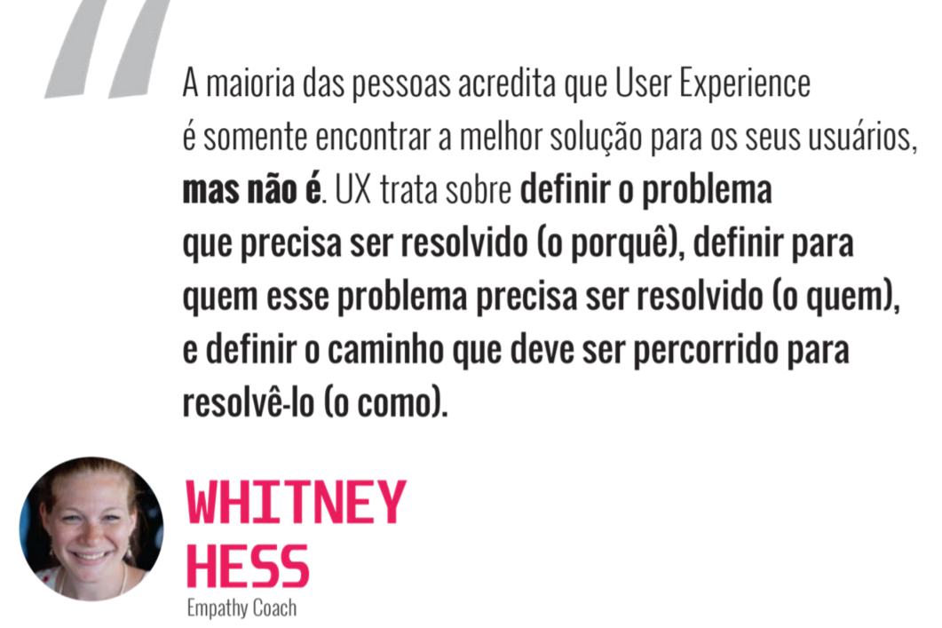

Slide 5
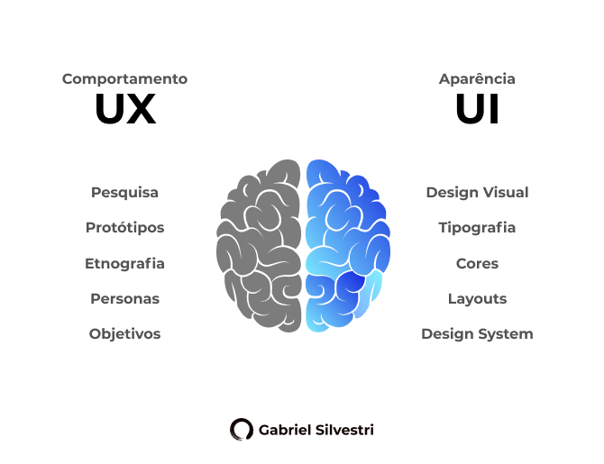

UX x UI
UI
Como o usuário interage com o produto
PARTE FÍSICA
UX
Qual é o sentimento que o usuário leva dessa interação
PARTE EMOCIONAL

Slide 6

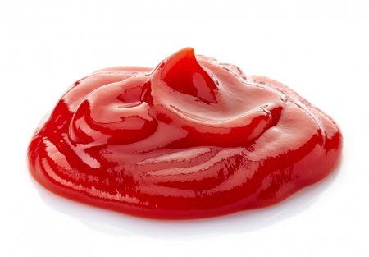
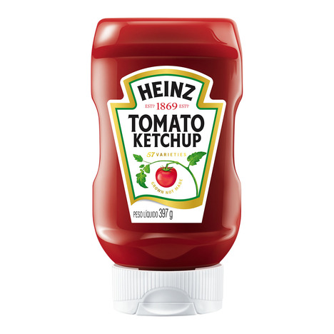
UX
UI

Slide 7


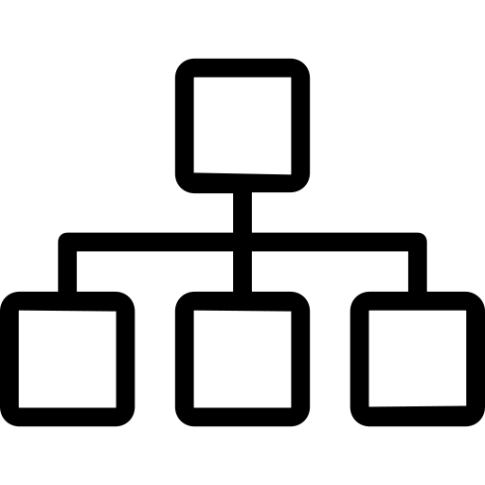


Elementos de UX
Plano de Superfície
Visual Design
Protótipos, Produto Final
Plano de Esqueleto
Design de Navegação, Interface.
Wireframe, Protótipo de Alta Fidelidade
Plano de Estrutura
Arquitetura da Informação, Design de Interação.
Mapa de site, Wireframe
Plano de Escopo
Especificações funcionais e Requisitos de conteúdo.
Materializar o plano anterior
Plano de Estratégia
Objetivos do negócio, Objetivos do usuário.
O que? Para quê? Para quem?

Slide 8
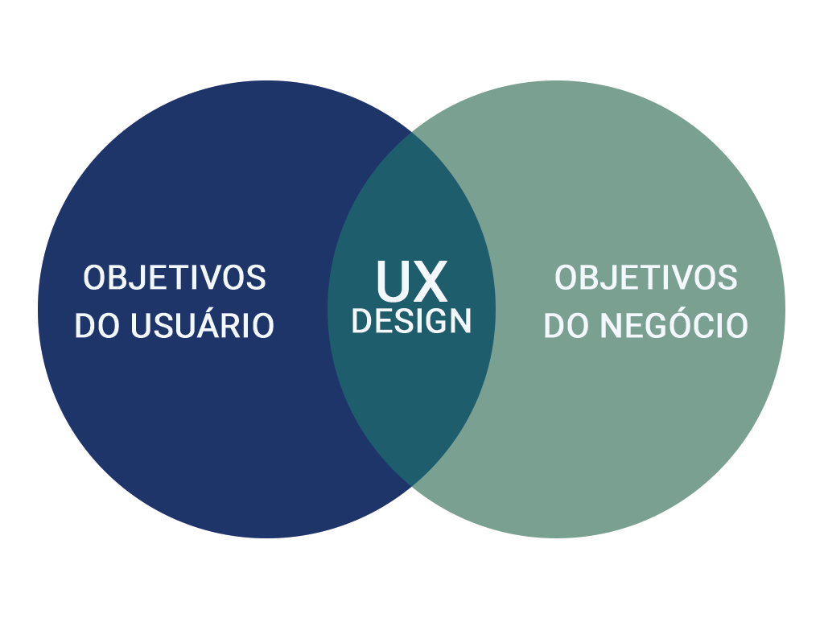
UX
Quem é o usuário? Entreviste, observe, estude seu usuário em campo.
Usuário diferentes com os mesmos objetivos.
Escute o usuário depois tome notas. Objetivos em comum, objetivos secundários, objetivos diferentes.
O objetivo do empresário é lucratividade.
X
Descobrindo o objetivo do usuário...
Passo 1: Saia de casa/escritório/empresa
Passo 2: Converse com o usuário
Passo 3: Organize os dados coletados
O objetivo do produto está na camada de estratégia.
Para que o produto existe?
Diminua a quantidade de promessas. Defina métricas de sucesso para saber se está cumprindo o objetivo.

Slide 9

Projetar uma espaço para que a experiência possa acontecer.
Projetar para experiência de alguém, não projetar a experiência de alguém.
Design (projeto) centrado no usuário. O que o usuário quer, precisa, espera...

Slide 10
Estudar o usuário
Você não é o usuário
Pesquisas para criar experiências
Dentro de um contexto
Proto-persona
Persona
Entrevistas
Proto-jornada

Slide 11
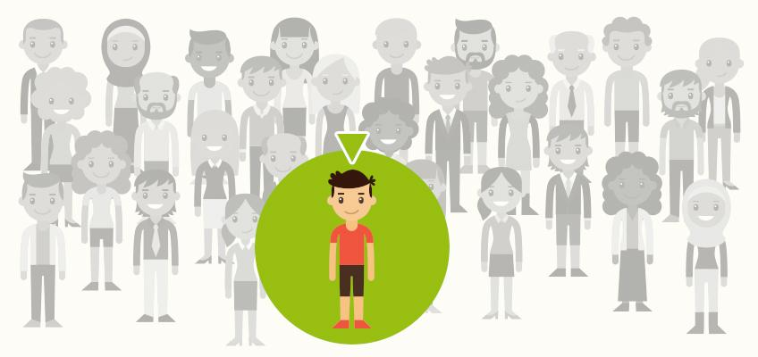
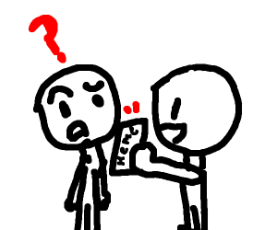
Persona
Um conjunto de atributos de um cliente ou grupo de cliente. São personagens ficcionais criados para representar os diferentes grupos de usuários que irão interagir com um site, uma marca, uma campanha, um produto ou um serviço
Objeto que representa o meu usuário.
Ajuda o time a entender quem é o consumidor para o qual determinada experiência está sendo projetada. Minimiza sua vontade, o centro é o usuário.
Forma mais fáceis de memorizar o perfil do usuário e de criar empatia, já que normalmente têm um “rosto” e um nome associados a elas.

Slide 12
Tipos de Persona
Persona de marketing – grupo de pessoas baseado em dados demográfico (idade, classe social, gênero, localização geográfica, etc.). são boas para determinar quais tipos de consumidores serão mais receptivos a certas mensagens sobre o produto.
Um ponto fraco é que essas personas não possuem insights mais detalhados e mais humanos
Persona de design – baseado em entrevistas com usuário.
Depende do objetivo e não do dado demográfico. Consumo de mídia e preferências de compra ficam em segundo plano, já que o foco não é no marketing do produto.
Como criar este objeto PERSONA...
Passo 1: Mapear objetivos
Passo 2: Tomar nota - nome, foto, descrição e objetivos
Passo 3: Usar a persona
Proto-persona – utilizada quando não há uma persona real. criado simplesmente com as informações que a empresa já possui sobre os consumidores. baseadas em intuição ou em pequenos trechos de pesquisas de marketing que não estão necessariamente conectadas entre si.

Slide 13
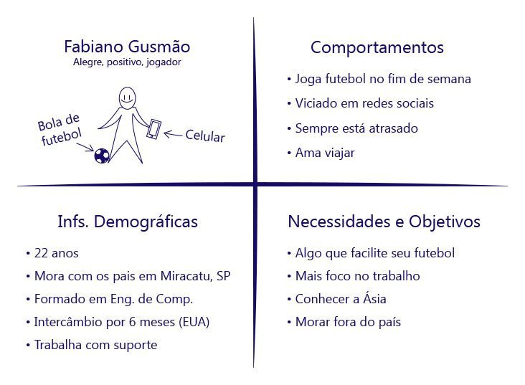
Proto-persona
É interessante que a proto-persona possua as seguintes informações:
Quem é esse usuário e como ele é (personalidade)
Alguns comportamentos
Informações demográficas como idade e profissão
E o ponto chave: suas necessidades e/ou objetivos

Slide 14
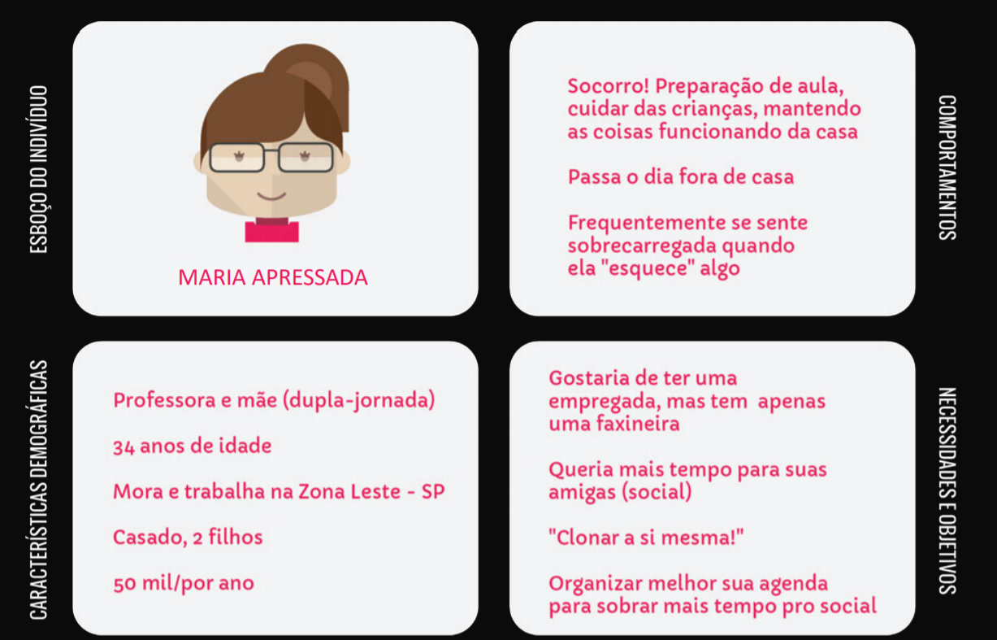

Slide 15
Proto-jornada
Vai te ajudar a entender de uma maneira mais detalhada quais são os pontos de contato.
Na jornada você vai descrever os momentos de acordo com a visão do usuário, mapear o que eles estão fazendo, pensando, sentindo e como estão interagindo ao longo do caminho.

Slide 16
Proto-jornada
Não sabe como ser promovido
Quer buscar qualificação
FABIANO GUSMÃO ANGUSTIADO
CENÁRIO / SITUAÇÃO
PROBLEMA
Escolhe “Backend”
FAZENDO (AÇÃO)
Entra no google
Vê muitas cursos disponíveis
Fica dividida por qual busca fazer
Clica em certificações
Busca por EAD
Gostei! Legal!
PENSANDO (EXPECTATIVA)
Deixa eu ver as vagas
QUANTA COISA!
Interessante, deve ajudar
Animado
SENTINDO (SENTIMENTO)
Angustiado
Confuso
Esperançoso

Slide 17
